Slide 1
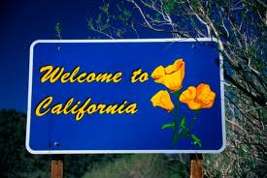
Kalifornia – informacje ogólne

Slide 2
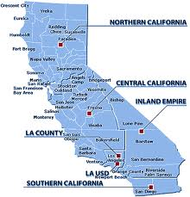
Kalifornia (ang. California) - najludniejszy, najbogatszy oraz trzeci co wielkości (po Alasce i Teksasie) stan USA. Położony na zachodnim wybrzeżu USA, nad Oceanem Spokojnym. Na północy graniczy ze stanem Oregon, na wschodzie ze stanem Nevada, na południowym wschodzie z Arizoną, a na południu z meksykańskim stanem Baja California.

Slide 3
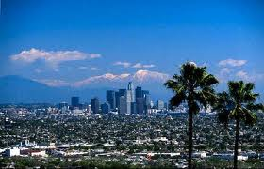
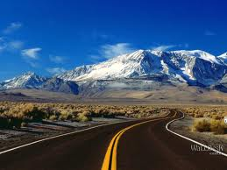
Cztery największe miasta stanu to: Los Angeles, San Francisco, San Diego i San José. W Kalifornii znajduje się aż osiem z pięćdziesięciu największych miast USA. Stan znany jest ze zróżnicowanego środowiska przyrodniczego i klimatu, a także z powodu wielorasowego i wielokulturowego społeczeństwa.

Slide 4
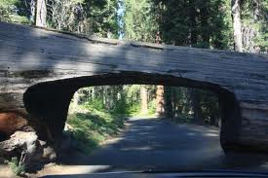
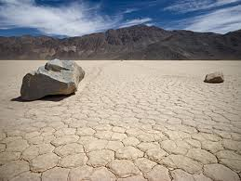
Terytorium stanu rozciąga się między wybrzeżem Pacyfiku a górami Sierra Nevada na wschodzie, pustynią Mojave na południowym wschodzie i lasów (z przewagą sekwoi i jedlicy) na północnym wschodzie. Centrum stanu zajmuje Dolina Kalifornijska. Leżąca na terenie stanu Dolina śmierci (86 m p.p.m.) jest najniższym punktem w USA.

Slide 5
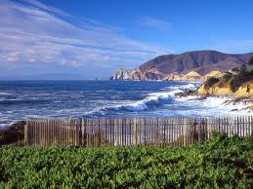
Powierzchnia Stanu wynosi 423,970 km². Gdyby Kalifornia była oddzielnym państwem, znajdowała by się na 59 miejscu na liście największych państw świata.

Slide 6
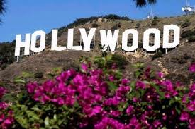
Kalifornijskie miasto Los Angeles na początku XX wieku stało się centrum amerykańskiego show biznesu, który do dziś jest wizytówką miasta. Wielu celebrytów (aktorów, muzyków) posiada swoje rezydencje w Hollywood czy równie prestiżowym Beverly Hills.

Slide 7
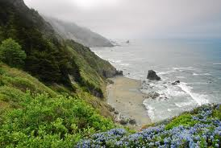
Kalifornia skrywa wiele atrakcyjnych miejsc, nie tylko kulturalnych ale i geograficznych czy historycznych. Zapraszam na odkrycie jej prawie wszystkich tajemnic ☺

Slide 8
QUIZ:
1. Którym co do wielkości stanem jest Kalifornia?
2. Nad którym oceanem leży Kalifornia?
3. Wymień przynajmniej dwa stany, z którymi graniczy Kalifornia
4. Wymień 4 największe miasta Kalifornii
5. Ile miast z 50 największych w USA leży w Kalifornii?
6. Wymień przynajmniej dwa obszary geograficzne w Kalifornii
7. Jaka jest powierzchnia Kalifornii? (można się pomylić o 25 tys. km²)
8. Kiedy Los Angeles stało się centrum amerykańskiego show biznesu?

